Slide 1
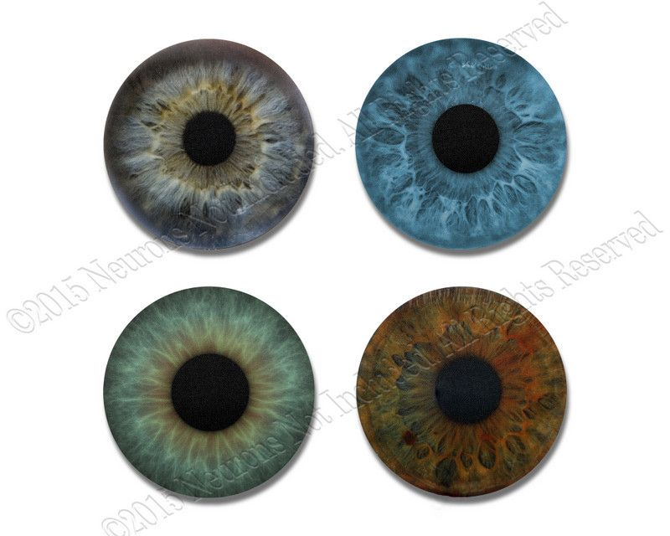
Notes:
Kullakin ihmisellä on omanlaisensa kuviointi silmän värikalvossa eli iiriksessä. Kuviointi erilainen jopa identtisillä kaksosilla. Iiris voidaan kuvata helposti erikoiskameralla ja kuvia hyödynnetään yksilöntunnistuksessa. On nopea ja varma, koska iiris on vakaa osa silmää.

Slide 2
Yksilöntunnistus

Slide 3
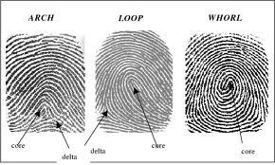
Biometrinen tunnistus
Biologisten ominaisuuksien perusteella
Edut:
Automatisoitua
Nopeaa
Aina mukana
Hyödynnys:
Avain
Kulkulupa
Salasana
Yksilöidyt asetukset
Käyttöluvat
Notes:
Kasvonpiirteet, silmien iiris, sormenjälki, korvan muoto, ominaishaju, puheääni ja kävelytapa. Sormenjäljessä, kaaret, silmukat ja kierteet, jotka ovat aina yksilöllisiä. Paljon käytetty rikostutkinnassa. Sormen päissä harjanteita, joihin jää paljon likaa ja rasvaa → saadaan esiin erilaisilla kemiallisilla menetelmillä.

Slide 4
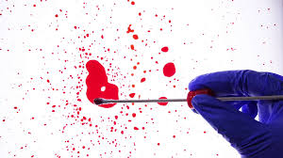
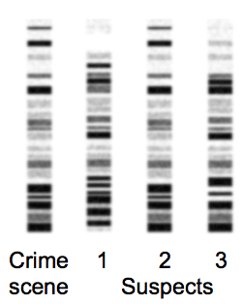
DNA:n analysointi
Menetelmät:
DNA:n toistojaksot → DNA –tunniste eli DNA-profilili
Hyödynnys:
Isyystutkimukset
Vainajien henkilöllisyyden selvittäminen
Sukulaisuussuhteiden selvittäminen
Rikospaikkatutkimukset
Notes:
Toistojaksot: geenien ulkopuoliset jaksot, joissa esiintyy paljon perinnöllistä muuntelua. Tunnetut toistojaksot ihmisellä. Niissä 2-5 nukleotidin jaksoja, jotka toistuvat kymmeniä tai satoja kertoja. Eri yksilöillä toistojaksojen määrä vaihtelee. DNA profiili muodostetaan monistamalla tietyn henkilön toistojaksoja pdr:llä ja sen jälkeen erotellaan elektroforeesilla. Muodostuu yksilöllinen koodi näistä toistojaksoista.
Isyystutkimus: Puolet perimästä äidiltä ja puolet isältä. Perustuu myös toistojaksoihin. Lapsella pitäisi olla samankaltaisia toistojaksoja kuin äidillä ja isällä. Jos lapselta löytyy äidin toistojaksojen liäksi useampia sellaisia toistojaksoja, joita isäehdokkaalla ei ole, on todennäköistä, että häne i ole lapsen isä.
Sukulaisuussuhteiden selvittäminen: Yksilöiden alkuperän, sukulaisuussuhteiden ja muuttoliikkeiden selvittäminen perustuu Y-kromosomissa ja mitokondrioissa esiintyviin snipeihin eli yhden nukleotidin muutoksiin perimässä ja niiden selvittämiseen. Snipejä esiintyy perimässä noin 100-300 nukleotidin välein. Ne ovat syynä perinnöllisisn eroihin. Myös koko genomin sekvensoinnilla saadaan nämä erot esiin.
Rikospaikkatutkimuksissa hyödynnetään paikalta löytynyttä dna:ta (sylki, sperma, ihonäyte, hiukset….) pienesätkin määrästä iso määrä pcr:llä (oltava äärimmäisen kliinsitä, jotta analysointiatekevän henkilön dna:ta ei joudu näytteeseen. Monistetut toistojaksot erotellaan elektroforeesilla ja dna-profiili voidaan piirtää tietyllä tietokoneohjelmalla käyriksi. Näytteiden profiileja voidaan verrata ja jos toistojaksot ovat samanlaisia, on näyte peräisin epäillystä henkilöstä.

Slide 5
Menetelmät:
DNA-viivakoodi
Hyödynnys:
Lajitunnistus
Salametsästys
Vieraslajit
Huumekasvit
Muuntogeeniset lajikkeet
Puhdasrotuisuuden tarkistus
Notes:
Evoluution aikana dna:ssa on taoahtunut tasaisella nopeudella muutoksia. Eläimillä esim. mitokondrioidengeenien tietyt dna-jaksot. Kun kyseisistä jaksoista selvitetään emäsjärjestys saadaan tuotettua lajille ominainen viivakoodi. Se helpottaa ja nopeuttaa uusien lajien tunnistusta ja vanhojen luokittelua. ON olemassa eliöiden dna-viivakoodien kv tietokanta. Kun verrataan minkätahansa eliön viivakoodia tietokannan tunnsitettuihin ja luiókiteltuihin viivakoodeihin, voidaan tunnistaa eliö tarkasti.

